Slide 1
하나님의 말씀이 주는 부담
(아모스 7장)
Burden from the Word of God
מְקוֹר מַיִם חַיִּים
ἡ πηγή ὕδατος ζωῆς
The Spring of Living Water
생명수 샘 生命水的泉源
La Fuente de Agua Viva
La Source d'Eau Vive
Die Quelle Lebendigen Wassers
Fonte de Água Viva
‎ يَنْبُوعَ الْمِيَاهِ الْحَيَّةِ،
~yYI©x; ~yIm:å ŸrAqåm. Wbøz>[' yti’ao yMi_[; hf'ä[' tA[ßr" ~yIT:ïv.-yKi( `~yIM")h; WlkiÞy"-al{ rv<ïa] ~yrIêB'v.nI ‘troaBo tArêaBo ‘~h,l' bcoÜx.l;
Jeremiah 2:13 My people have committed two sins: They have forsaken me, the spring of living water, and have dug their own cisterns, broken cisterns that cannot hold water.

Slide 2
히브리어 찬양
시편 119:165. 주의 법을 사랑하는 자에게는
큰 평안이 있으니 그들에게 장애물이 없으리이다
*법, 율법 = תּוֹרָה (Torah = 가르침, 교훈)

Slide 3
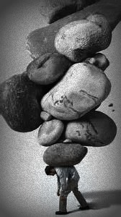
수고하고 무거운 짐에 눌린 인생
(개역개정) 마태 11:28-30. 28 수고하고 무거운 짐진 자들아 다 내게로 오라 내가 너희를 쉬게 하리라. 29 나는 마음이 온유하고 겸손하니 나의 멍에를 메고 내게 배우라 그리하면 너희 마음이 쉼을 얻으리니, 30 이는 내 멍에는 쉽고 내 짐은 가벼움이라 하시니라.
……………………………………………………
*수고하고 무거운 짐진 자들: οἱ κοπιῶντες καὶ πεφορτισμένοι
‎הָעֲמֵלִים וְהָעֲמוּסִים (현대히브리어 번역)
*아모스 (עָמוֹס): ‘Burden-bearer’ ‘Burden’
‘Stress’ ‘Pressure’ ‘Tension’

Slide 4
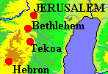
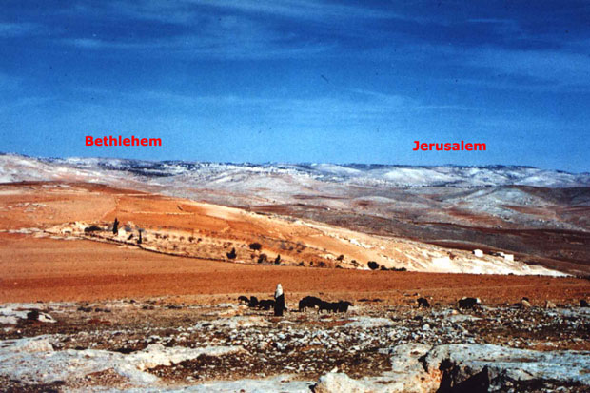
하나님의 말씀을 받은 드고아 목자 아모스
(개역개정) 아모스1:1. 유다 왕 웃시야의 시대 곧 이스라엘 왕 요아스의 아들 여로보암의 시대 지진 전 이년에 드고아 목자 중 아모스가 이스라엘에 대하여 이상으로 받은 말씀이라.
………………………………………………………………………..
*Uzziah =Azariah (800-748 BC)
*Jeroboam II, son of Jehoash (800-760 BC)
*The year of prophecy: 761 BC.
The eponym of 759 BC (Pan-assur-lamur) tells of
a disaster. A great earthquake took place that year.
When Uzziah burned incense on the altar
(2 Kings 15:1-5; 2 Chronicles 26:16-21), an earthquake
occurred at the same time, and he contracted leprosy
(Antiquities IX.x.4; Amos 1:1; Zechariah 14:5).
-Tekoa: 8 km South from Bethlehem, 16 km from Jerusalem

Slide 5
하나님의 말씀과 부담 - ‘마싸’ (aF'm;) & ‘아모스’ (עָמוֹס)
히브리어 ‘마싸’ (aF'm;)
-69 times in the Hebrew OT
-literally means ‘load, bearing, burden, lifting’.
-also used to refer to ‘the prophetic Word of God’ (in 29 cases)
-The Word of God that the prophets received was really a ‘Burden’ (aF'm;) to them.
-Nahum 1:1 (개역) 니느웨에 대한 중한 경고 곧 엘고스 사람 나훔의 묵시의 글이라.
-Habakkuk 1:1 ‎ (개역) 선지자 하박국의 묵시로 받은 경고라.
(^{NIV} prophecy / ^{ESV} oracle / ^{TNK} pronouncement / ^{NKJ} burden)
2. 히브리어 ‘아모스’ (עָמוֹס)
-7 times in the Hebrew OT as the prophet’s name (only in Amos)
-literally means ‘burdensome’ or ‘burden-bearer’.
-No other person bearing the same name (עָמוֹס) is mentioned in the OT.
-He was a kind of ‘cowboy’ (herdsman, shepherd) in a small village of Tekoa.

Slide 6
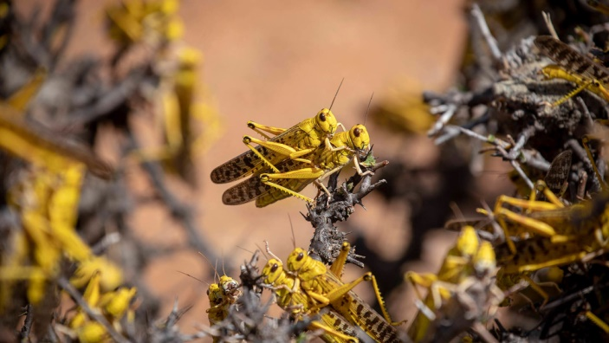
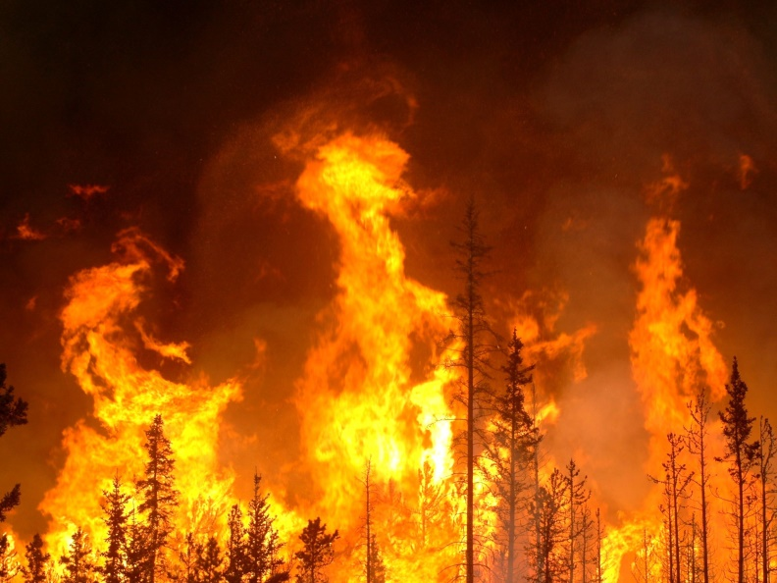
하나님의 말씀이 주는 부담: 1) 중보기도 하게 한다
(개역개정) 아모스 7:1-6. 1 주 여호와께서 내게 보이신 것이 이러하니라 왕이 풀을 벤 후 풀이 다시 움돋기 시작할 때에 주께서 메뚜기를 지으시매, 2 메뚜기가 땅의 풀을 다 먹은지라 내가 이르되 주 여호와여 청하건대 사하소서 야곱이 미약하오니 어떻게 서리이까 하매, 3 여호와께서 이에 대하여 뜻을 돌이키셨으므로 이것이 이루어지지 아니하리라 여호와께서 말씀하셨느니라. 4 주 여호와께서 또 내게 보이신 것이 이러하니라 주 여호와께서 명령하여 불로 징벌하게 하시니 불이 큰 바다를 삼키고 육지까지 먹으려 하는지라. 5 이에 내가 이르되 주 여호와여 청하건대 그치소서 야곱이 미약하오니 어떻게 서리이까 하매, 6 주 여호와께서 이에 대하여 뜻을 돌이켜 주 여호와께서 이르시되 이것도 이루지 아니하리라 하시니라.
……………………………………………………….
-Amos 7:3, 6. 뜻을 돌이키다 (נִחַ֥ם) ‘to change the mind or plan’
Cf. Jonah 3:10 ; 4:2.
*The intercession of the saints can move God to change His mind or plan.

Slide 7
중보기도의 용사들
1. 모세
출애굽기 34:8-9. 모세가 급히 땅에 엎드려 경배하며, 이르되 주여 내가 주께
은총을 입었거든 원하건대 주는 우리와 동행하옵소서 이는 목이 뻣뻣한
백성이니이다. 우리의 악과 죄를 사하시고 우리를 주의 기업으로 삼으소서.
민수기 14:18-19. 여호와는 노하기를 더디하시고 인자가 많아 죄악과 허물을
사하시나 형벌 받을 자는 결단코 사하지 아니하시고 아버지의 죄악을 자식에게 갚아 삼사대까지 이르게 하리라 하셨나이다. 구하옵나니 주의 인자의 관대하심을 따라 이 백성의 죄악을 사하시되 애굽에서부터 지금까지 이 백성을 사하신 것 같이 사하시옵소서.
2. 다니엘
다니엘 l 9:1-3. 메대 족속 아하수에로의 아들 다리오가 갈대아 나라 왕으로 세움을 입던 원년곧 그 통치 원년에 나 다니엘이 서책으로 말미암아 여호와의 말씀이 선지자 예레미야에게 임하여 고하신 그 년수를 깨달았나니 곧 예루살렘의 황무함이 칠십년만에 마치리라 하신 것이니라. 내가 금식하며 베옷을 입고 재를 무릅쓰고 주 하나님께 기도하며 간구하기를 결심하고.
3. 예수님
이사야 53:12. 이러므로 내가 그로 존귀한 자와 함께 분깃을 얻게 하며 강한 자와 함께 탈취한 것을 나누게 하리니 이는 그가 자기 영혼을 버려 사망에 이르게 하며 범죄자 중 하나로 헤아림을 입었음이라 그러나 실상은 그가 많은 사람의 죄를 지며 범죄자를 위하여 기도하였느니라 하시니라.

Slide 8
하나님의 말씀이 주는 부담: 2) 세상을 진동케 한다
(개역개정) 아모스 7:7-11. 7 또 내게 보이신 것이 이러하니라 다림줄을
가지고 쌓은 담 곁에 주께서 손에 다림줄을 잡고 서셨더니, 8 여호와께서
내게 이르시되 아모스야 네가 무엇을 보느냐. 내가 대답하되 다림줄이니이다. 주께서 이르시되 내가 다림줄을 내 백성 이스라엘 가운데 두고 다시는 용서하지 아니하리니.
9 이삭의 산당들이 황폐되며 이스라엘의 성소들이 파괴될 것이라. 내가 일어나 칼로 여로보암의 집을 치리라 하시니라. 10 때에 벧엘의 제사장 아마샤가 이스라엘의 왕 여로보암에게 보내어 이르되 이스라엘 족속 중에 아모스가 왕을 모반하나니 그 모든 말을 이 땅이 견딜 수 없나이다. 11 아모스가 말하기를 여로보암은 칼에 죽겠고 이스라엘은 반드시 사로잡혀 그 땅에서 떠나겠다 하나이다.
…………………………………………..
Abraham (Leave!), Moses (Go to Egypt!), Samuel (Go and anoint a son of Jesse!), Jonah (Go to Nineveh!), Disciples of Jesus (Follow me!), Peter (Go to Cornelius the Gentile!), and even Jesus our Lord (Cross). / Acts 24:5. 우리가 보니 이 사람은 염병이라 천하에 퍼진 유대인을 다 소요케 하는 자요 나사렛 이단의 괴수라.

Slide 9
하나님의 말씀이 주는 부담:
3) 쉽게 비난, 조롱, 공격의 대상이 된다
(개역개정) 아모스 7:12-13. 12 아마샤가 또 아모스에게 이르되
선견자야 너는 유다 땅으로 도망하여 가서 거기에서나 떡을 먹으며 거기에서나 예언하고, 13 다시는 벧엘에서 예언하지 말라 이는 왕의 성소요 나라의 궁궐임이니라.
*The Hebrew חֹזֶה is one of the words for ‘prophet’.
Cf. Acts 23:12-13. 날이 새매 유대인들이 당을 지어 맹세하되 바울을 죽이기 전에는 먹지도 아니하고 마시지도 아니하겠다 하고, 이같이 동맹한 자가 사십 여명이더라.

Slide 10
하나님의 말씀이 주는 부담이 있으면:
세상 압력에 굴하지 않고, 세상 스트레스 영향 안 받는다
(개역개정) 아모스 7:14-17. 14 아모스가 아마샤에게 대답하여 이르되
나는 선지자가 아니며 선지자의 아들도 아니라 나는 목자요 뽕나무를 재배하는 자로서
15 양 떼를 따를 때에 여호와께서 나를 데려다가 여호와께서 내게 이르시기를 가서 내 백성 이스라엘에게 예언하라 하셨나니 16 이제 너는 여호와의 말씀을 들을지니라 네가 이르기를 이스라엘에 대하여 예언하지 말며 이삭의 집을 향하여 경고하지 말라 하므로 17 여호와께서 이와 같이 말씀하시기를 네 아내는 성읍 가운데서 창녀가 될 것이요 네 자녀들은 칼에 엎드러지며 네 땅은 측량하여 나누어질 것이며 너는 더러운 땅에서 죽을 것이요 이스라엘은 반드시 사로잡혀 그의 땅에서 떠나리라 하셨느니라.
…………………………………
*The Hebrew שִׁקְמָה (shiqma) is not ‘mulberry’ but ‘Egyptian fig’ (Ficus sycomorus).
7 times in the OT (1 Kings 10:27; 1 Chronicles 27:28; 2 Chronicles 1:15; 9:27; Psalm 78:47; Isaiah 9:10[9]; Amos 7:14). For its Greek equivalent, see Luke 19:4 (sukomore,an).
*The Greek word suka,minoj for mulberry tree occurs only in Luke 17:6.

Slide 11
‎יְבָרֶכְךָ֥ יְהוָ֖ה וְיִשְׁמְרֶֽךָ׃ Numbers 6:24-26
‎ יָאֵ֙ר יְהוָ֧ה׀ פָּנָ֛יו אֵלֶ֖יךָ וִֽיחֻנֶּֽךָּ׃
‎יִשָּׂ֙א יְהוָ֤ה׀ פָּנָיו֙ אֵלֶ֔יךָ וְיָשֵׂ֥ם לְךָ֖ שָׁלֽוֹם׃
민수기 6:24-26. 여호와는 네게 복을 주시고 너를 지키시기를 원하며, 여호와는 그의 얼굴을 네게 비추사 은혜 베푸시기를 원하며, 여호와는 그 얼굴을 네게로 향하여 드사 평강 주시기를 원하노라 할지니라 하라.

